Slide 1


Стамо Петков
Информационно Обслужване АД
Между микросървисите и монолита
Какво ни е необходимо за стабилна основа на нашите приложения?

Slide 2
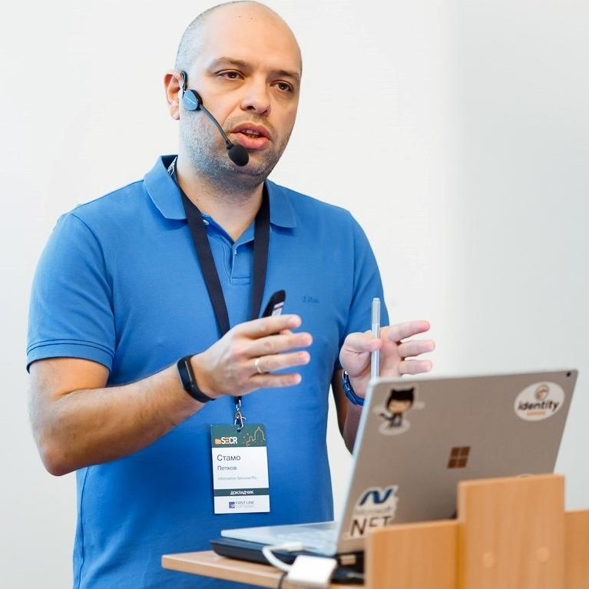



Стамо Петков
Ръководител отдел Microsoft Технологии
в Информационно Обслужване АД
stamo.petkov@gmail.com
@stamo_petkov
https://github.com/stamo

Slide 3
Съдържание
Въведение
Монолит или Микросървиси
Комуникация и управление
Трите колони на видимостта
Какво се случва с данните
Сигурност
Демо

Slide 4
Въведение

Slide 5

Въведение
Обратна връзка

Slide 6
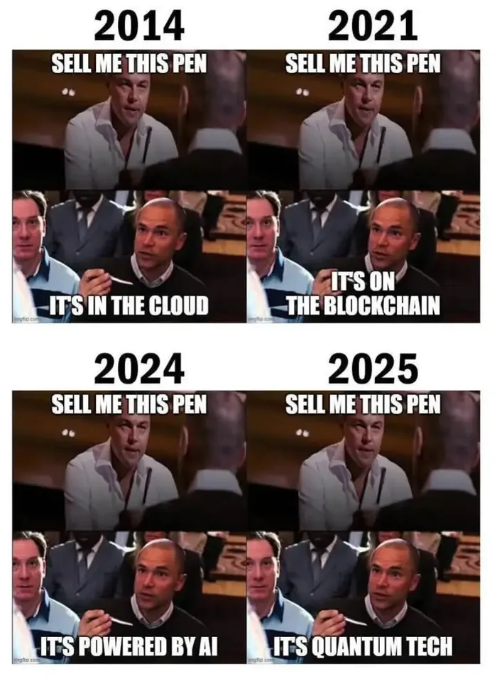

Въведение
Модни думички aka “buzz words”

Slide 7
Монолит или Микросървиси

Slide 8
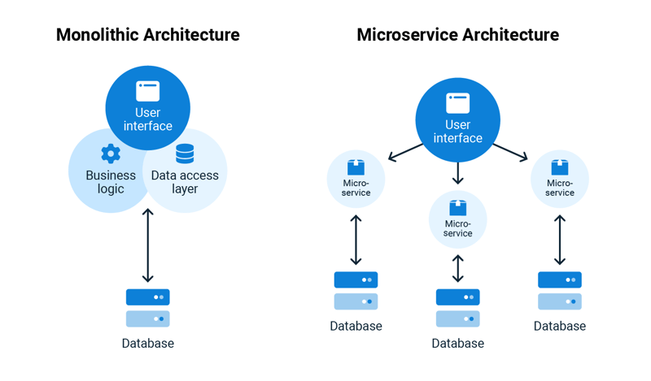
Microservices vs Monolithic Architecture

Slide 9
Монолит – плюсове и минуси
Простота на разработка
Простота при търсенето на грешки
Простота на тестване
Простота на разгръщане
Простота на еволюцията
Простота на добавяне на нов член на екипа
Ниска цена в началото на живота на приложението
Забавяне на CI/CD pipeline
Силно свързан код
Неясна собственост на кода
Затруднено тестване
Проблеми с производителността
Цена на инфраструктурата
Остарели технологии
Проблеми с разгръщането

Slide 10
Микросървиси – плюсове и минуси
Модулност и слаба свързаност
Скалируемост
Изолация при срив
Диверсификация на технологиите
Независимо разгръщане
Производителност на разработчиците
Висока сложност
Предизвикателства на дистрибутираната система
Усложнено управление на данните
Евентуална консистентност
Сложна комуникация между услугите
Усложнено разгръщане
Усложнено тестване

Slide 11
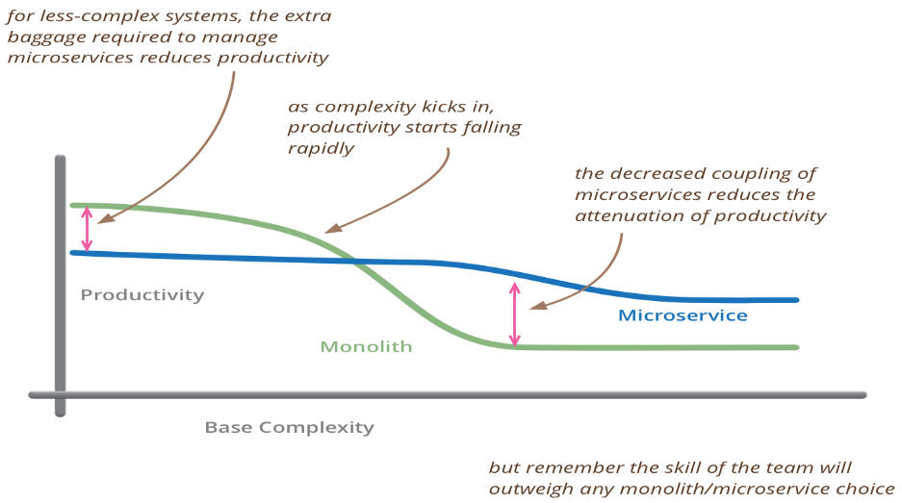
Martin Fowler – Microservice Premium

Slide 12
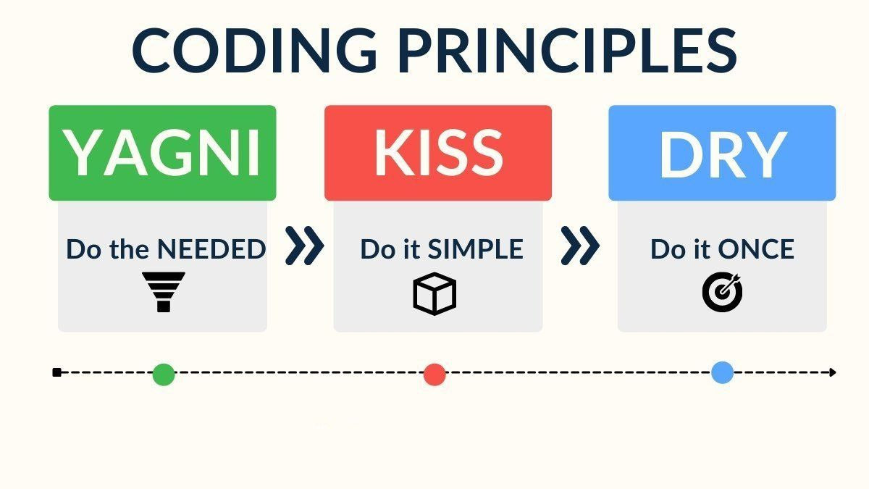
ARCHITECTURAL PRINCIPLES

Slide 13

Да започнете
ли с монолит?
Monolith First
Martin Fowler
Почти всички успешни истории за микросървиси са започнали с монолит, който е станал твърде голям и е бил разбит
Почти всички случаи, в които съм чувал за система, която е изградена като микросървисна архитектура от нулата, тя се е оказала проблемна
Когато стартирате ново приложение, колко сте сигурни, че то ще бъде полезно за вашите потребители?
Всяко преработване на функционалност между услуги е много по-трудно, отколкото в монолит
Проектирайте внимателно монолита, като разделяте модулите, както на ниво API, така и на ниво съхранение на данните
Започнете с монолит и постепенно «белете» микроуслугите по краищата
Не се страхувайте да изградите монолит, който ще изхвърлите, особено ако монолитът може да ви изведе бързо на пазара – SacrificialArchitecture

Slide 14

Да започнете
ли с монолит?
Don’t start with
a monolith
Stefan Tilkov
Началото на изграждането на нова система е точно времето, когато трябва да помислите за разделянето и на парчета
Ако наистина сте в състояние да изградите добре структуриран монолит, вероятно нямате нужда от микросървиси
Ако започнете с монолит, частите ще станат силно свързани една с друга
Основното предимство на микросървисите е, че позволяват паралелна разработка чрез установяване на твърди граници между различните части на системата

Slide 15


Microservices and Monolith are worth naming because they have interesting characteristics that are useful to discuss, but no sensible architect treats them as a comprehensive partitioning of the architectural space
Martin Fowler
As is always the case with architecture discussions, there is no way to get around the fact that you need to make that decision on your own, in each and every individual case
Stefan Tilkov

Slide 16
Демо

Slide 17

Registries
Medical Registries service
MR DB
Издаване на рецепта в НЗИС
ARCH DB
UCUM validation service
API Gateway
Archive service
Timestamp service
Rx DB
ePrescription service
Authentication service
Redis
Nomenclature service
Number generator service
NUM DB
Certificate validation service
NOM DB
Master Patient Index
MPI DB
RabitMQ
Notification service
BID service
CRAS Service
NHIF Validation service

Slide 18
Комуникация и управление

Slide 19


Синхронна комуникация
HTTP1.1 / HTTP2 / HTTP3
TLS по желание
JSON / XML
OpenAPI / Swagger
Няма stream по дизаин
L4 / L7 load balancing
HTTP2 / HTTP3 / IPC
Задължителен TLS (1.2 ?)
PROTO (бинарен формат)
PROTO3
Client / Server / Bidirectional streaming
Само L7 load balancing

Slide 20



Асинхронна комуникация
Eventual consistency !!!
Durable MQ
IPC, TCP, UDP, TIPC, multicast and WebSocket
Fan-out, pub-sub, push-pull
Kafka, RabbitMQ, ZeroMQ / NetMQ

Slide 21






Оркестратор
Разработка
.Net Aspire
Docker compose
MicroK8s
Продукционна среда
Docker swarm
K8s / MicroK8s
Docker compose

Slide 22
Трите колони на видимостта

Slide 23
Трите колони на видимостта
Event logs
Непроменяем запис, съдържащ маркер за време, описание и контекст на събитието
Въз основа на тези записи дефинираме две абстракции, които дават две допълнителни измерения. Едното насочено към заявките (Traces) и другото обхващащо системата като цяло (Metrics)
Traces
Поредица от свързани събития които проследяват пътя на заявката от край до край в рамките на дистрибутирана система
Metrics
Числово представяне на данни, измерени през определено време

Slide 24


Event logs
Изключително полезни когато е необходима информация за конкретно събитие заедно с контекста в който е възникнало
Откриване на извънредни или неочаквани събития в рамките на конкретна част от дистрибутираната система
Много лесни за добавяне, реално всяка технология има стандартен модел за лог на събитията
Интензивното добавяне в лога може да доведе до деградация на производителността
Често се налага допълнителна обработка преди персистиране
Кратък полезен живот, що се касае до търсене на проблеми
Част от информацията е необходима за дългосрочен анализ

Slide 25


Metrics
Позволяват използването на математическо моделиране и прогнозиране, за да извлекат знания за поведението на системата през интервали от време в настоящето и бъдещето
Позволяват оптимизирано съхранение (time-series) на данните
Позволяват последващи допълнителни агрегации с цел намаляване на обема на данни
Много подходящи са за графично представяне на данните на рзлични Табла (dashboards)
Показват състоянието на системата като цяло и нейните компоненти
Не е рентабилно да се съхраняват на ниво заявка

Slide 26


Traces
Предоставят информация както за „пътя“ на заявката, така и за структурата и
„Пътя“ на заявката дава възможност да се проследи кои части и услуги на системата са участвали в обработката на заявката
Структурата дава поглед върху ефектите от асинхронността
Позволяват идентифициране на количеството работа / необходимо време във всяка част на системата, като същевременно запазват причинно – следствената връзка
Много е трудно да се добавят в последствие
Не е достатъчно само нашите приложения да подават информация
Много инфраструктурни елементи също трябва да бъдат включени
Едно възможно решение на тези проблеми е Service Mesh

Slide 27
Какво се случва с данните

Slide 28
Една или много …
Консистентност на данните
Лесен достъп до данните
Лесно разгръщане
Загуба на производителност
Липса на гъвкавост на типовете хранилища
Вертикално скалиране
Слаба изолация на данните
Висока производителност
Избор на подходящо хранилище за данни
Хоризонтално скалиране
Възможност за разделяне
Няма гаранция за консистентност
Сложен достъп до данните
Сложно разгръщане

Slide 29
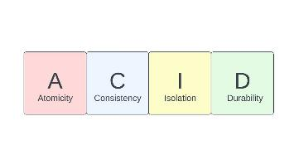
Консистентност на данните (SAGA)
Няма възможност за транзакции
Дистрибутираните транзакции не са вариант
Консистентността се гарантира от приложението
Изпълнете всяка бизнес транзакция, която обхваща множество услуги, като сага - поредица от локални транзакции
Всяка локална транзакция актуализира базата данни и публикува съобщение или събитие, за да задейства следващата локална транзакция в сагата
Ако локална транзакция е неуспешна, защото нарушава бизнес правило, тогава сагата изпълнява поредица от компенсиращи транзакции, които отменят промените, направени от предходните локални транзакции

Slide 30
Достъп до данните
Всяка услуга е собственик на данните си
Достъп се осъществява само през нейното API
Голямо бързодействие при достъп до данните на една услуга
Бързодействието рязко деградира ако са необходими данни от няколко услуги
Практически невъзможни агрегации на ниво приложение
За справки и агрегирани данни е необходимо да се разработи допълнителен ETL процес
Справки се правят върху предварително подготвени данни в Data Warehouse / Data Lake

Slide 31

Стратегия за разгръщане
Локален център за данни (On premise)
Директно върху сървър (Bare Metal)
Виртуални машини
DBaaS
Amazon, Azure, Google Cloud …
Cloud-Neutral
Частен облак
Хибриден облак
Публичен облак (един доставчик)
Публичен облак (множество доставчици)

Slide 32


CloudNativePG
Kubernetes оператор
Open source (Apache License 2.0)
Изцяло декларативен (IaaC)
Позволява на потребителите да дефинират и управляват отказоустойчиви и самовъзстановяващи се PostgreSQL клъстери
Улеснява сложни операции като мащабиране, архивиране, репликация, point-in-time recovery
Предоставя метрики за Prometheus и Grafana dashboards

Slide 33
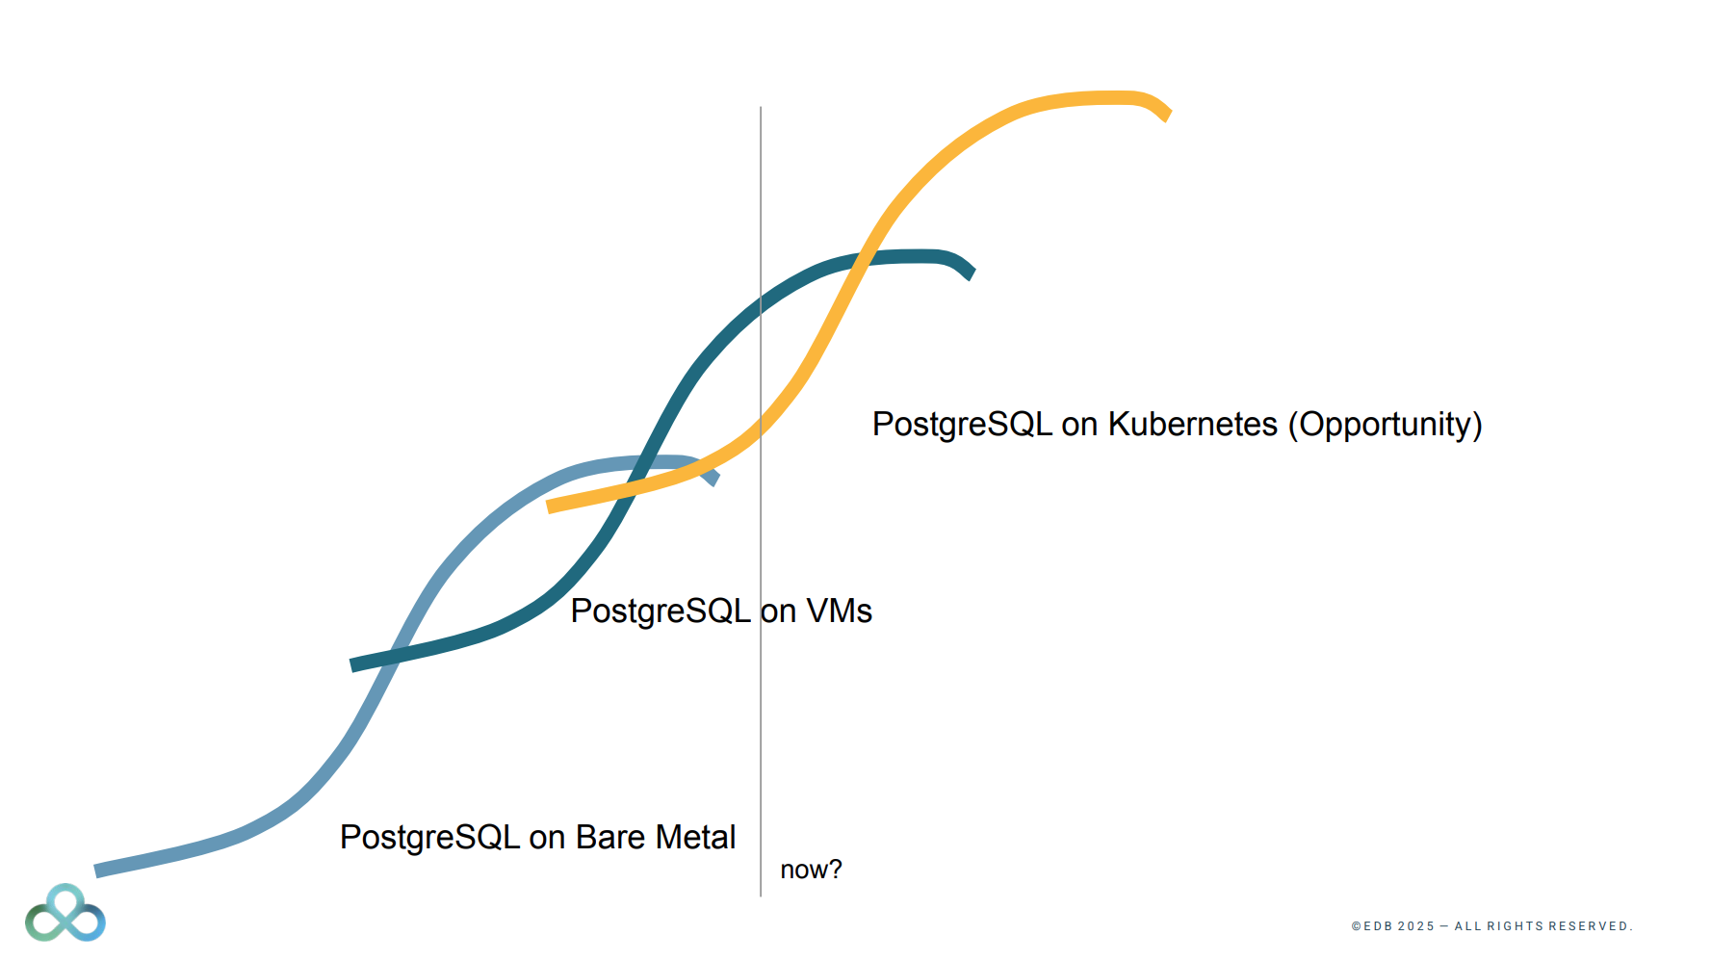
Gabriele Bartolini - Maximising Microservice Databases with Kubernetes, Postgres, and CloudNativePG

Slide 34
Сигурност

Slide 35

Инфраструктура
Сегментирана мрежа
Една входна точка (FW / WAF)
Без достъп до интернет
Потребители без административни привилегии
Силно ограничен достъп до машините (PAM)
Сигурни протоколи (HTTPS / SSH / SCP / SFTP)
Високи нива на криптиращи алгоритми и шифри
Обновяване до последна стабилна версия на всички компоненти и прилагане на security patch-ове
Непрекъснат мониторинг

Slide 36

Приложение
Всяко приложение е потенциален обект на атака
Използвайте вградените във фреймурка инструменти за автентикация и авторизация
Винаги използвайте стандартни алгоритми и методи за автентикация (SAML2, OIDC, OAUTH2)
Винаги залагайте поне на 2-а фактора на идентификация
Избягвайте паролите !!!
Не комитвайте пароли и други чувствителни данни в репозиторитата
Използвайте силни ключове и алгоритми за хеширане и криптиране на чувствителните данни

Slide 37


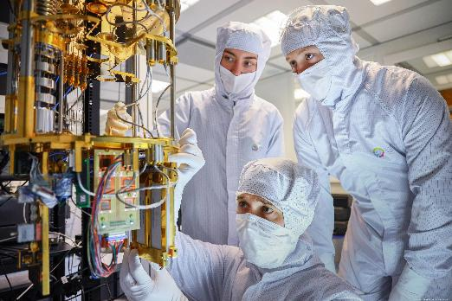
Post-quantum Cryptography
Q-day (2030 ?)
Асиметрични криптиращи алгоритми и алгоритъм на Шор
Симетрични алгоритми и алгоритъм на Гроувър
ML-KEM (FIPS 203), ML-DSA (FIPS 204), SLH-DSA (FIPS 205)
Schanel и SymCrypt (CNG), BouncyCastle
HTTPS (TLS 1.3), SSH, IPSec
Важността на „Crypto Agility“
“Harvest now, Decrypt later” атака

Slide 38
Демо

Slide 39
Дистрибутирано приложение
Извикване на услуги
Откриване на услуги (Service discovery)
Стандартизирано извикване на услуги
Сигурна комуникация между услугите
Справяне с нестабилна комуникационна среда
Метрики и проследяване на извикването
Управление на сесия / състояние (State management)
Publish & subscribe
Конфигурации
Управление на пароли и други чувствителни данни

Slide 40
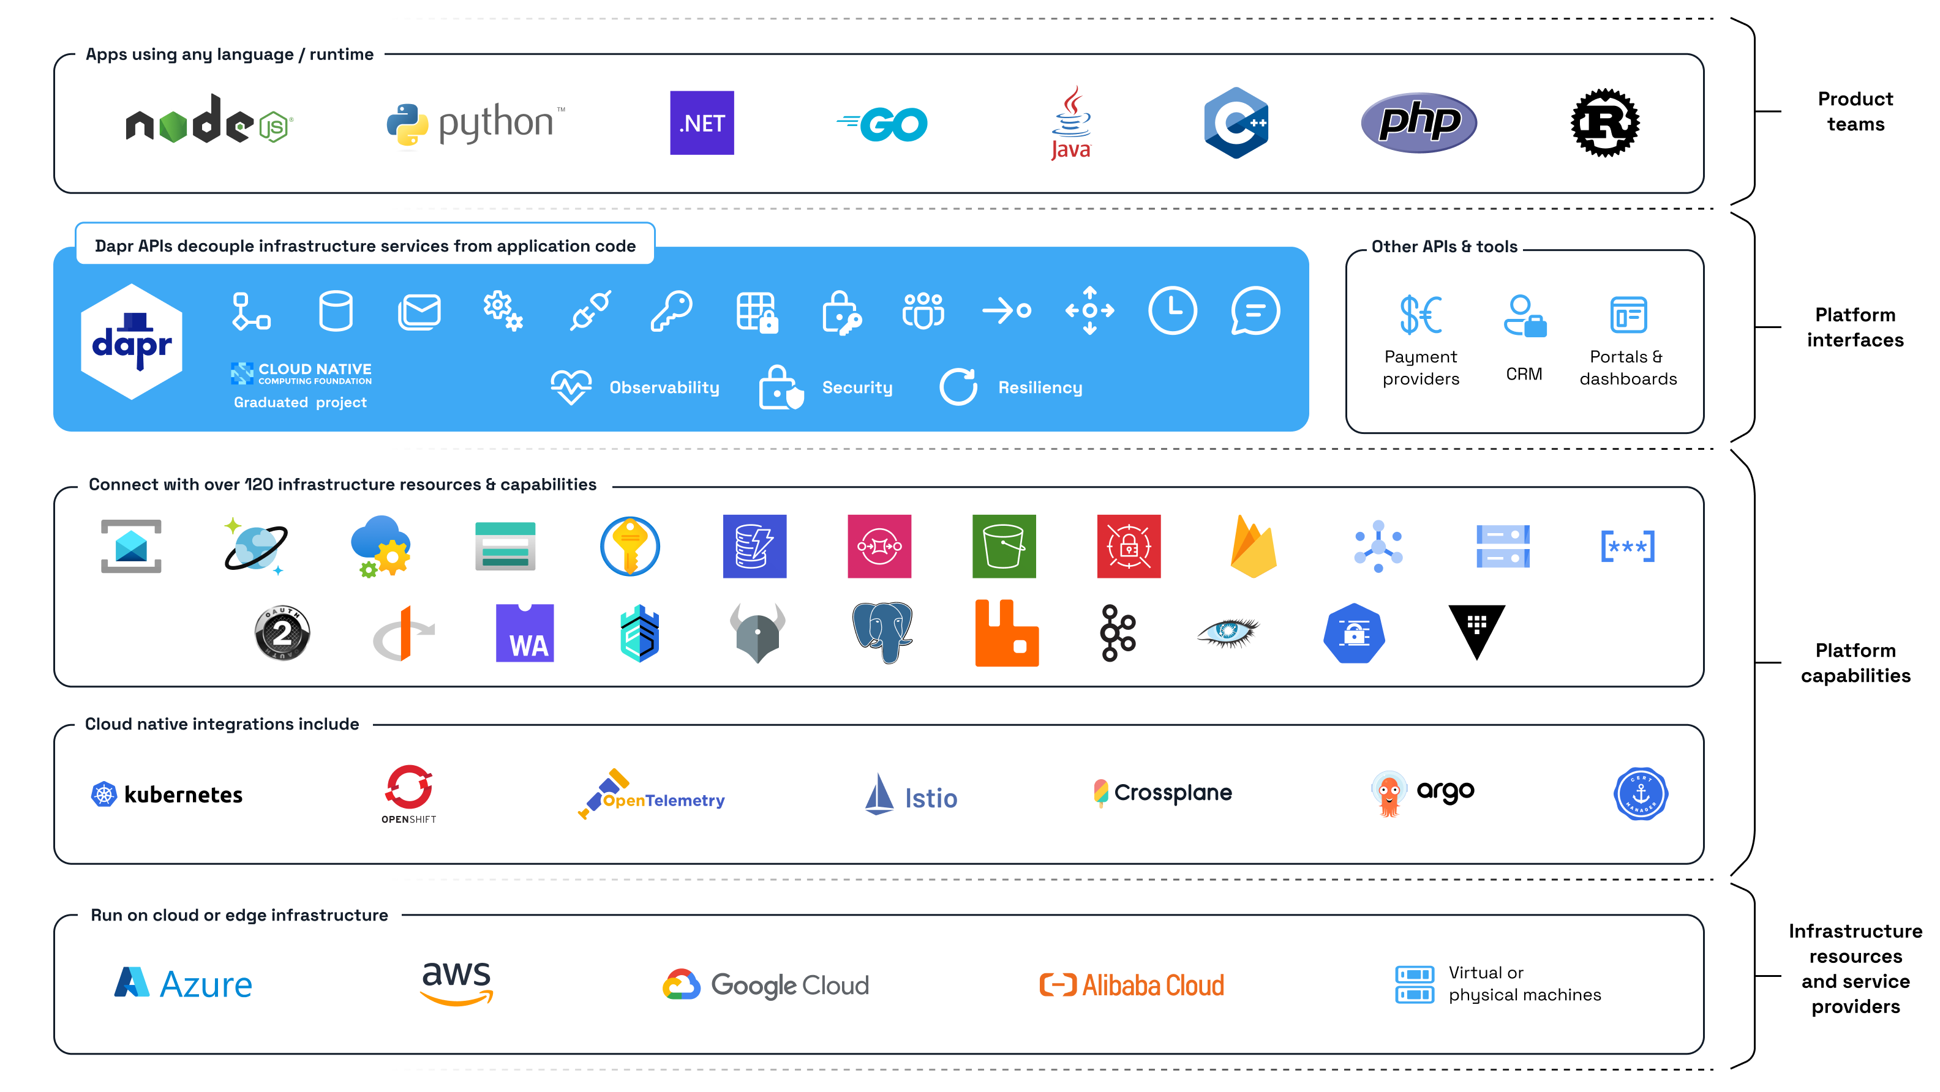

Slide 41
Калкулатор
State stores
Pod
Pod
CONTAINER
CONTAINER
CONTAINER
Dapr
Dapr API
React Frontend
Deploys and manages Dapr
Dapr
Operator
State management
Pod
CONTAINER
CONTAINER
Dapr
Dapr API
Go Adder
Pod
CONTAINER
CONTAINER
Dapr
Dapr API
C# Subtractor
Pod
CONTAINER
CONTAINER
Dapr
Dapr API
Python Multiplier
Pod
CONTAINER
CONTAINER
Dapr
Dapr API
Node Divider

